Slide 1
案例征集大赛反馈模板
新华三助力xxx餐饮集团，实现数字化营销

Slide 2
PPT使用说明
字体：微软雅黑
字号：可根据实际情况选择使用，最小不小于8号字
图片：目前PPT中使用的图片均为示例，可根据PPT实际内容替换
颜色：可自由搭配，但原则上每页不超过三个颜色
PPT主要色系
R125 G0 B0
R230 G0 B18
R76 G73 B72
R160 G160 B160
深红
华三红
深灰
中度灰

Slide 3
01
客户简介
02
客户需求
03
新华三解决之道
04
现场效果及客户评价
03

Slide 4
1
第一部分
客户简介
PART 01

Slide 5
客户简介
xxx餐饮集团餐饮有限公司，华中第一快餐连锁企业，目前500家直营店，覆盖安徽、湖北、江苏等地。北京、上海也在选址扩张，直营店在持续高速发展，2018年底预计直营店超过700家。
xxx餐饮集团在华中区域的热度和销售额已超KFC、金拱门，17年销售额30亿以上。
特色：透明化厨房、24小时营业、直营店的统一口味、定价合理，回头客多。
Notes:
此部分介绍客户，包括地理位置，用户规模等，须有客户代表性图片一张，比如门脸、前台

Slide 6
2
第二部分
客户需求
PART 02
此部分需写明客户要进行这个网络建设项目的原因，之前客户面临着什么样的网络问题，这次建网客户想达到什么样的效果。

Slide 7
客户现状
随着xxx餐饮集团信息化建设的不断发展，基础支撑建设面临如下主要问题亟待解决：
1、xxx餐饮集团总部的网络已运行多年，设备老化，需要更新升级。
2、门店原有网络上网体验极差，门店分散缺少集中管理的手段和营销功能的支撑
Notes:
此部分需写明客户要进行这个网络建设项目的原因，之前客户面临着什么样的网络问题，这次建网客户想达到什么样的效果。

Slide 8
客户需求-无线网络需求
xxx餐饮集团无线网络的建设主要集中在总部和分支店铺，本着不同场景不同需求，打造贴合用户业务场景的高品质无线网络，我们对两个场景的需求进行了深入分析：
xxx餐饮集团总部无线存在的主要问题如下：
1.原有网络运行多年，设备老化，无线卡顿，急需升级改造
2.传统维护手段过于专业化，管理人员维护成本较大
xxx餐饮集团门店无线存在的主要问题如下：
门店：快餐行业翻台率高，顾客滞留短，门店为店长承包制，WIFI网要求性价比；
IT部门：IT人员不专业，门店众多且分散、需要维护便利、部署简单的产品；
市场部：微信推广、WIFI探针、客流分析
客户寻求高性价比，云管运维，营销功能，客流分析等功能的新一代网络
Notes:
此部分需写明客户要进行这个网络建设项目的原因，之前客户面临着什么样的网络问题，这次建网客户想达到什么样的效果。

Slide 9
3
第三部分
新华三解决之道
PART 03
此部分包含三个内容：
一部分写明该项目运用的方案，应用的产品清单，必须有拓扑图，并配以方案的整体描述，并注意不可以包含用户IP等内部信息；如果方案有多个部分的建设，可以采用总分的方式单独进行描述，描述要包含产品选择或设计方式与客户需求点的对应（为什么选择/设计，解决客户什么问题）
一部分写明华三方案的价值，要有原有问题和采用新华三方案后的对比

Slide 10
数字化营销管理解决方案-总部+分支门店
针对前期对xxx餐饮集团的需求分析，我们决定采用小贝产品作为无线推荐产品
用户需求1：总部无线覆盖，需要实现漫游，统一管理，微信认证
华三方案：总部采用MSG360-40，集成了网关、安全和AC等功能，加入绿洲云平台，实现微信认证及远程运维管理。
用户需求2：分支需要实现微信认证，无线探针，客流分析
华三方案：分支新门店采用MSG360-4-PWR作为出口网关，集成了网关，安全，AC及POE交换机为一体，可以直接给WAP712C供电，节约成本，并把设备加入绿洲云平台，可以提供多种认证方式、进行客流分析和广告营销等。
专线
专线
专线
VPN
MSG360-20
MSG360-20
MSG360-4-PWR
POE交换机
POE交换机
WAP712C
WAP712C
WAP712C
WAP422
总部办公区
餐饮集团贵宾楼
分支新门店
分支老门店
xxx餐饮集团无线网络设计方案
Notes:
一部分写明该项目运用的方案，应用的产品清单，必须有拓扑图，并配以方案的整体描述，并注意不可以包含用户IP等内部信息；如果方案有多个部分的建设，可以采用总分的方式单独进行描述，描述要包含产品选择或设计方式与客户需求点的对应（为什么选择/设计，解决客户什么问题）
一部分写明华三方案的价值，要有原有问题和采用新华三方案后的对比

Slide 11
新华三方案价值
改造前
新华三方案
网络老旧，体验差
品质网络，体验好
命令复杂，维护难
极简运维，工作轻
营销认证，成本高
认证营销，全免费
门店状态，看不清
云端监控，全掌握
Notes:
一部分写明该项目运用的方案，应用的产品清单，必须有拓扑图，并配以方案的整体描述，并注意不可以包含用户IP等内部信息；如果方案有多个部分的建设，可以采用总分的方式单独进行描述，描述要包含产品选择或设计方式与客户需求点的对应（为什么选择/设计，解决客户什么问题）
一部分写明华三方案的价值，要有原有问题和采用新华三方案后的对比

Slide 12
所选设备清单
设备型号 | 设备数量
MSG360-40 | 1台
MSG360-4-PWR | 50台（持续增加）
WAP712C | 120台（持续增加）
WAP422 | 100台（持续增加）
MS4200-28TP-PWR | 50台（持续增加）
Notes:
一部分写明该项目运用的方案，应用的产品清单，必须有拓扑图，并配以方案的整体描述，并注意不可以包含用户IP等内部信息；如果方案有多个部分的建设，可以采用总分的方式单独进行描述，描述要包含产品选择或设计方式与客户需求点的对应（为什么选择/设计，解决客户什么问题）
一部分写明华三方案的价值，要有原有问题和采用新华三方案后的对比

Slide 13
4
第四部分
使用效果及客户评价
PART 04
此部分重点描述三部分内容：
一部分是产品在现场使用的照片、机房照片。需要配上相应文字描述，图片至少2张；
一部分是网络现场使用的体验效果描述及效果截图，有线网络需有360测速结果截图，无线网络需有wifi测试结果截图（推荐无维）；如果有绿洲云的应用，需要有云端的功能截图（不能有客户敏感数据），图片至少6张，配有文字描述
一部分写明客户对于新华三产品的评价；（产品、功能、价值均可），不少于50字

Slide 14
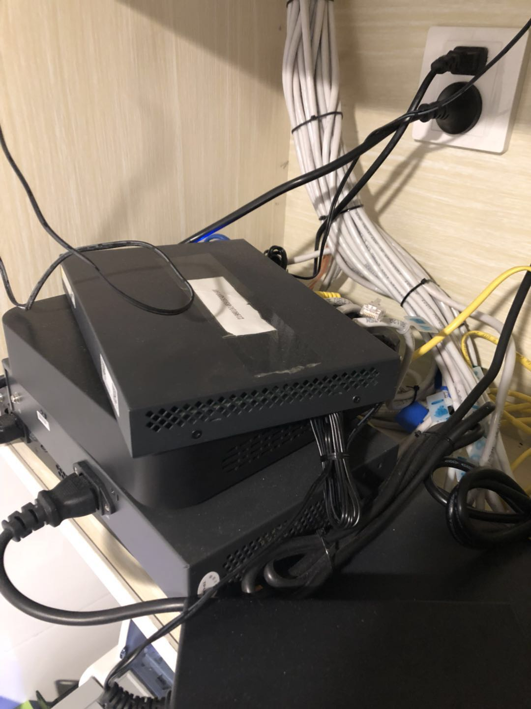
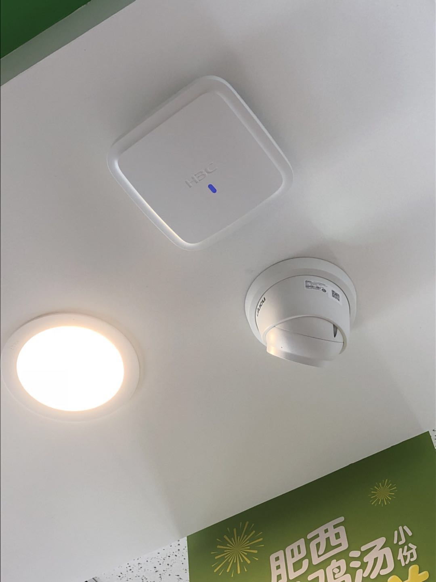
现场部署展示
体积小，功能强，易于门店环境部署
设计美观，安装便捷
Notes:
此部分重点描述三部分内容：
一部分是产品在现场使用的照片、机房照片。需要配上相应文字描述，图片至少2张；
一部分是网络现场使用的体验效果描述及效果截图，有线网络需有360测速结果截图，无线网络需有wifi测试结果截图；如果有绿洲云的应用，需要有云端的功能截图（不能有客户敏感数据），图片至少6张，配有文字描述
一部分写明客户对于新华三产品的评价；（产品、功能、价值均可）

Slide 15
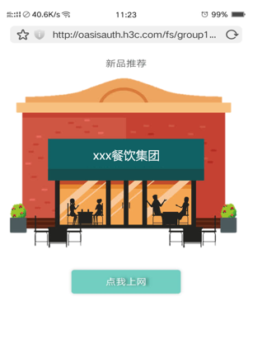
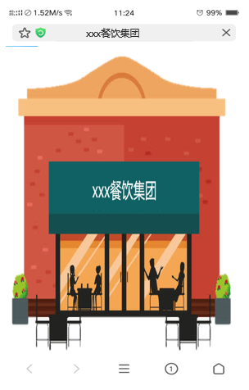
现场微信认证效果
微信认证上网
Notes:
此部分重点描述三部分内容：
一部分是产品在现场使用的照片、机房照片。需要配上相应文字描述，图片至少2张；
一部分是网络现场使用的体验效果描述及效果截图，有线网络需有360测速结果截图，无线网络需有wifi测试结果截图；如果有绿洲云的应用，需要有云端的功能截图（不能有客户敏感数据），图片至少6张，配有文字描述
一部分写明客户对于新华三产品的评价；（产品、功能、价值均可）

Slide 16
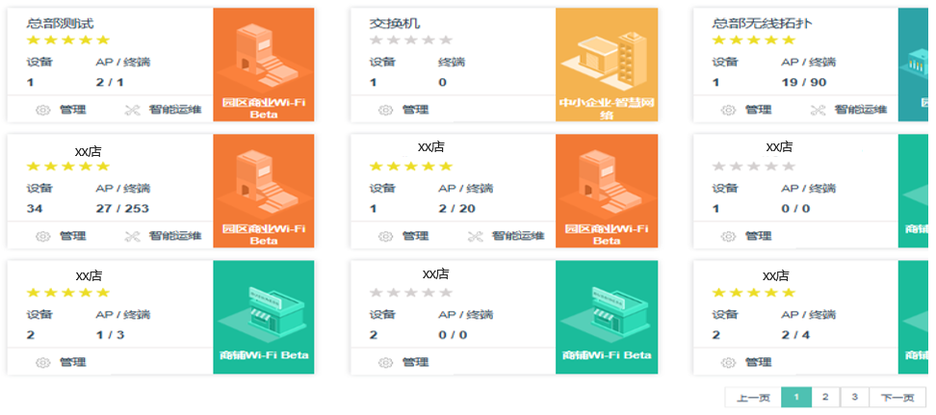
云端功能展示
云端集中管理
Notes:
此部分重点描述三部分内容：
一部分是产品在现场使用的照片、机房照片。需要配上相应文字描述，图片至少2张；
一部分是网络现场使用的体验效果描述及效果截图，有线网络需有360测速结果截图，无线网络需有wifi测试结果截图；如果有绿洲云的应用，需要有云端的功能截图（不能有客户敏感数据），图片至少6张，配有文字描述
一部分写明客户对于新华三产品的评价；（产品、功能、价值均可）

Slide 17
云端功能展示
单店状态监控
Notes:
此部分重点描述三部分内容：
一部分是产品在现场使用的照片、机房照片。需要配上相应文字描述，图片至少2张；
一部分是网络现场使用的体验效果描述及效果截图，有线网络需有360测速结果截图，无线网络需有wifi测试结果截图；如果有绿洲云的应用，需要有云端的功能截图（不能有客户敏感数据），图片至少6张，配有文字描述
一部分写明客户对于新华三产品的评价；（产品、功能、价值均可）

Slide 18
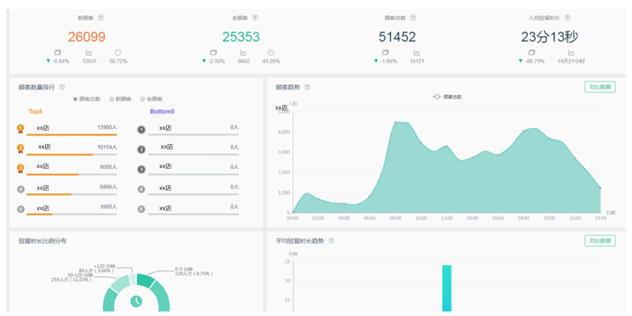
云端功能展示
总体客流分析
Notes:
此部分重点描述三部分内容：
一部分是产品在现场使用的照片、机房照片。需要配上相应文字描述，图片至少2张；
一部分是网络现场使用的体验效果描述及效果截图，有线网络需有360测速结果截图，无线网络需有wifi测试结果截图；如果有绿洲云的应用，需要有云端的功能截图（不能有客户敏感数据），图片至少6张，配有文字描述
一部分写明客户对于新华三产品的评价；（产品、功能、价值均可）

Slide 19
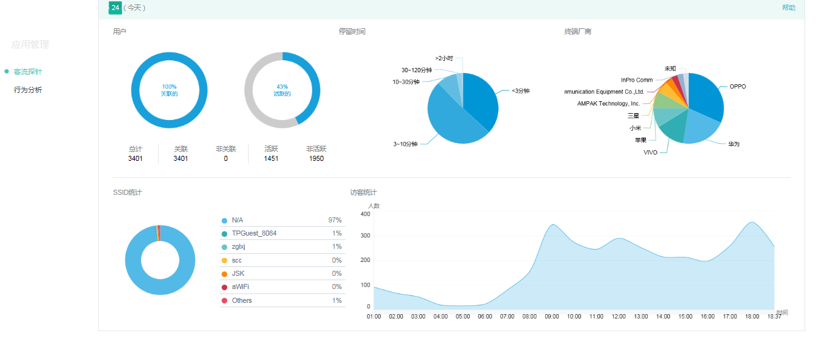
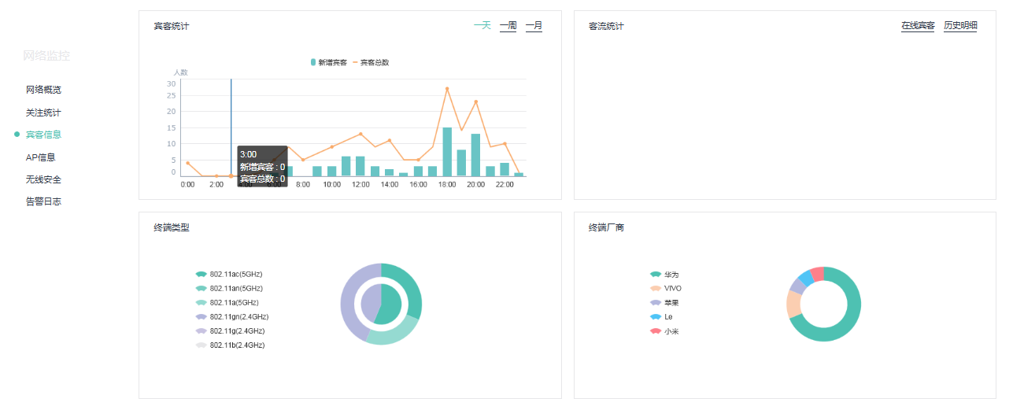
云端功能展示
门店客流分析
Notes:
此部分重点描述三部分内容：
一部分是产品在现场使用的照片、机房照片。需要配上相应文字描述，图片至少2张；
一部分是网络现场使用的体验效果描述及效果截图，有线网络需有360测速结果截图，无线网络需有wifi测试结果截图；如果有绿洲云的应用，需要有云端的功能截图（不能有客户敏感数据），图片至少6张，配有文字描述
一部分写明客户对于新华三产品的评价；（产品、功能、价值均可）

Slide 20
云端功能展示
门店客流分析
Notes:
此部分重点描述三部分内容：
一部分是产品在现场使用的照片、机房照片。需要配上相应文字描述，图片至少2张；
一部分是网络现场使用的体验效果描述及效果截图，有线网络需有360测速结果截图，无线网络需有wifi测试结果截图；如果有绿洲云的应用，需要有云端的功能截图（不能有客户敏感数据），图片至少6张，配有文字描述
一部分写明客户对于新华三产品的评价；（产品、功能、价值均可）

Slide 21
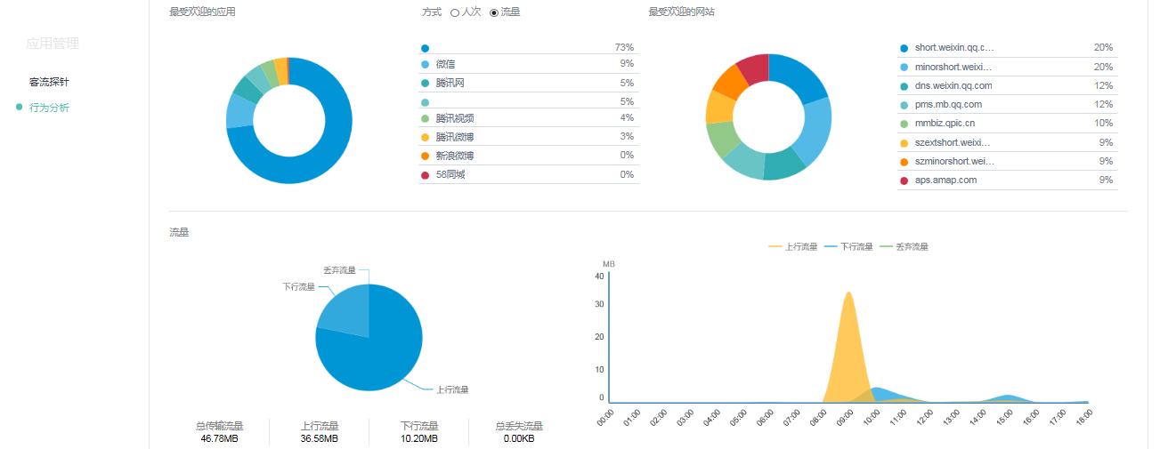
云端功能展示
访客行为分析
Notes:
此部分重点描述三部分内容：
一部分是产品在现场使用的照片、机房照片。需要配上相应文字描述，图片至少2张；
一部分是网络现场使用的体验效果描述及效果截图，有线网络需有360测速结果截图，无线网络需有wifi测试结果截图；如果有绿洲云的应用，需要有云端的功能截图（不能有客户敏感数据），图片至少6张，配有文字描述
一部分写明客户对于新华三产品的评价；（产品、功能、价值均可）

Slide 22
客户评价
客户反馈：采用了新华三的设计方案后，多年以来的网络差，不好用，管理难的问题得到了极大改善。作为连锁餐饮领先企业，在门店快速扩张的过程中，如何做到门店的快速上线，远程监控管理一直是IT运维的难题，现在通过新华三绿洲这些问题都轻松解决。同时新华三方案提供的微信认证，客流分析等数字化营销手段，也是我们所急需的。
新华三方案不仅解决了我们目前所遇到的IT建设难题，同时也为我们未来的IT建设预留了无限的可能性！
Notes:
此部分重点描述三部分内容：
一部分是产品在现场使用的照片、机房照片。需要配上相应文字描述，图片至少2张；
一部分是网络现场使用的体验效果描述及效果截图，有线网络需有360测速结果截图，无线网络需有wifi测试结果截图；如果有绿洲云的应用，需要有云端的功能截图（不能有客户敏感数据），图片至少6张，配有文字描述
一部分写明客户对于新华三产品的评价；（产品、功能、价值均可）

Slide 23
Thanks！
新华三集团
www.h3c.com

